Slide 1
1.bilete.
Ievads.
Programmēšanas valodu attīstības vēsture.

Slide 2
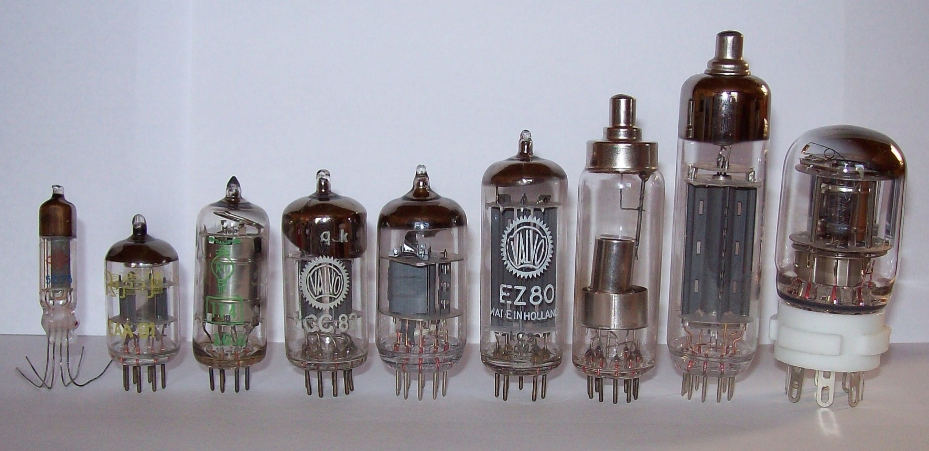
Pirmās skaitļojamas mašīnas
Pirmā datoru paaudze
~1940. gados – elektroniskās skaitļojamas mašīnas (ESM), radiolampas.

Slide 3
Toreiz datoru izstrādes attīstība bija atkarīga no nepieciešamības veikt sarežģītus aprēķinus militārajam vajadzībām, piemēram, šifrēt, atšifrēt un aprēķināt dažādas trajektorijas.
Tajā laikā datori bija ļoti lieli, lēni un dārgi.

Slide 4
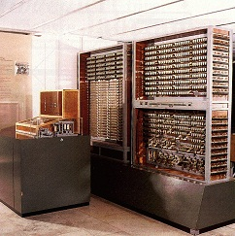
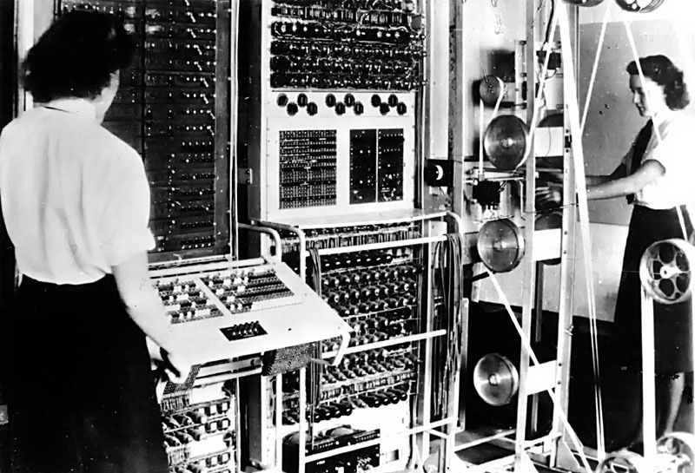
Elektroniskās mehāniskas mašīnas
1941.g. Konrāds Cūze (Conrad Zuse), izveidoja Z3, Vācija
1944.g. Tommi Flavers (Tommy Flowers), izveidoja Colossus, Lielbritānija

Slide 5
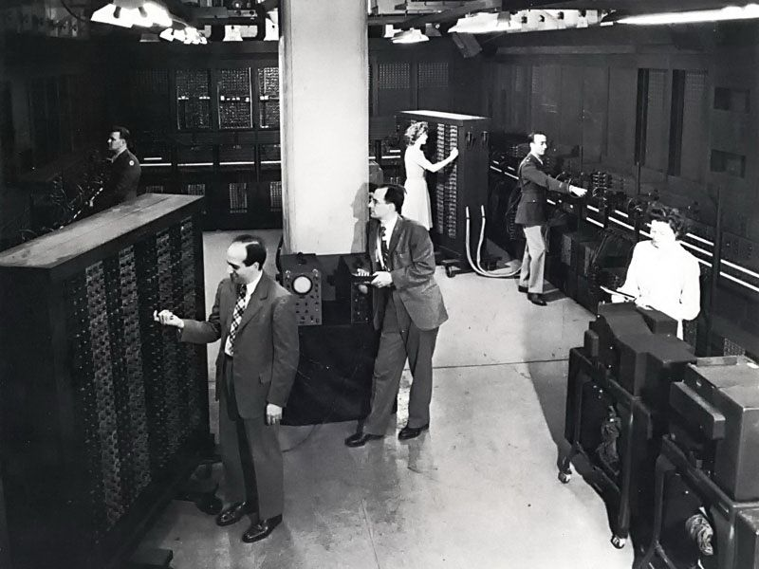
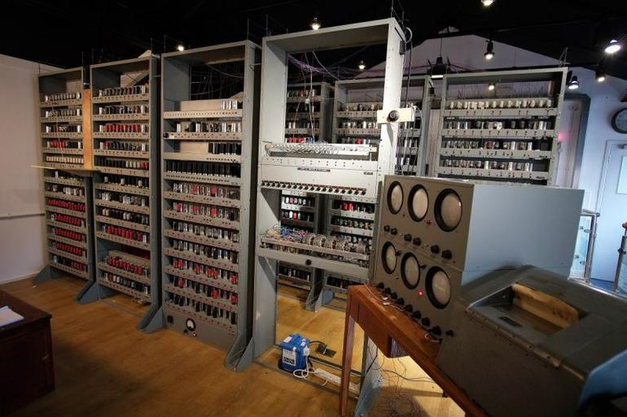
Elektroniskās mašīnas
1943.g. pirmais elektroniskais skaitļotājs Džons Močlijs (John Mauchly) un Džons Prespers Ekerts (J. Presper Eckert) izveidoja ENIAC, Pensilvānijas Universitāte, ASV
1952.g. Moris Vilks (Maurice Wilkes) izveidoja EDSAC (Electronic Delay Storage Automatic Calculator) Kembridžas Universitāte, Lielbritānija, kas realizēja Džona fon Neimana (John von Neumann) 1945.g. izvirzītu teoriju.
Notes:
Džons fon Neimans (John von Neumann) izvirzīja teoriju, ka skaitļotāja operatīvajā atmiņā vienlaikus jāatrodas gan datiem, gan programmai, kas šos datus apstrādā. Šī ideja 1952. gadā tika realizēta skaitļotājā EDSAC.

Slide 6
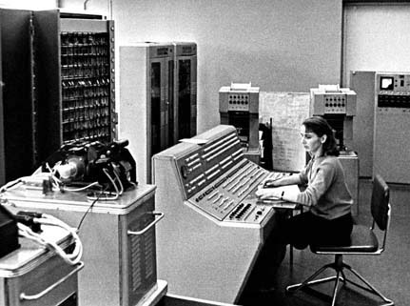
Pirmās ESM Latvijas PSR 60. gadi.

Slide 7
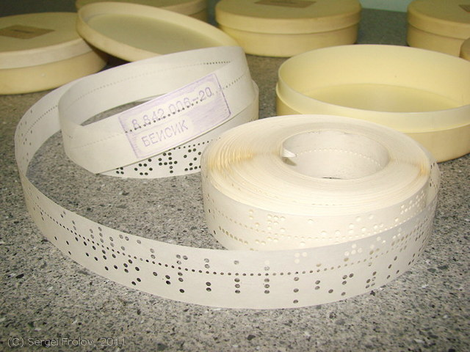
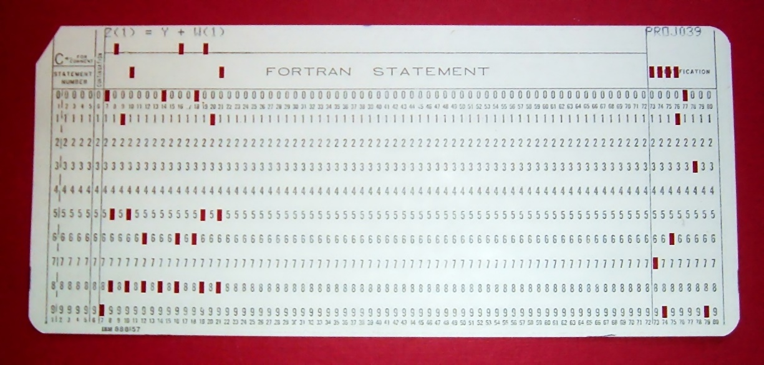
Informācijas ievade/izvade
perfolente
perfokarte
drukāšanas iekārta izvadei

Slide 8
Pirmās programmēšanas valodas
Mašīnkods (machine code) – valoda kuru pazīst un kuras komandas izpilda datora centrālais procesors (CPU).
Kods skaitliska veida.
Piemērs: 10110000 01100001 vai
B0 61
Asamblera valoda (assembly (or assembler) language) – vārdiska komandu pieraksts, jeb mnemoniskais kods, ar speciāliem vārdiem.
Piemērs:
MOV AX, 61h ; Load AX with 97 decimal (61 hex)
MOV BX, 2h ; Load BX with immediate value 2
ADD AX, BX ; Add two numbers, AX = 97 + 2
...
MOV EAX, [EBX] ; Move the 4 bytes in memory at the address contained in EBX into EAX
MOV [ESI+EAX], CL ; Move the contents of CL into the byte at address ESI+EAX

Slide 9
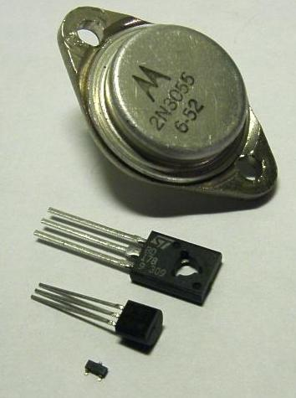
Otra paaudze
Otra datoru paaudze
1955.-64. gadi – jauna elementu bāze tranzistori (nelielas pusvadītāju ierīces, kurām piemīt visas radiolampu funkcijas).
Tie aizņēma ievērojami mazāk vietas un patērēja mazāk elektroenerģijas.

Slide 10
Datoriem samazinājās izmēri, pieauga darbības drošība un ražīgums.

Slide 11
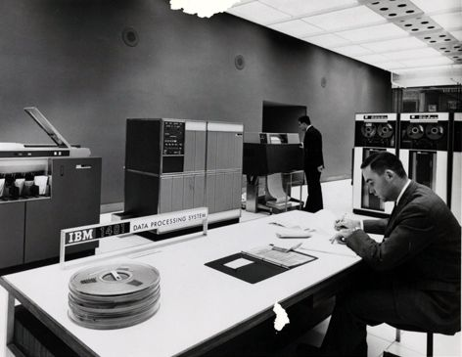
1961.g. IBM 1401 sērijas lieldators (mainframe), tranzistor. ASV.
Līdz 1960. gadu vidu gandrīz puse no visiem pasaules datoriem bija IBM 1401.

Slide 12
Augsta līmeņa programmēšanas valodas
1949.g. - Short Code
1957.g. - Fortran (FORmula TRANslation) – zinātniskiem un militāriem mērķiem (IBM)
1959.g. - Cobol (COmmon Busines-Oriented Language) – biznesa vajadzībām
1958.g. - Algol – mūsdienīgo programmēšanas valodu prototips. Pirmā valoda, kas ir strukturēta (block-struktured)
1960. gadi. Simula (simulation programming languages), divas valodas Simula I un Simula 67, Norvēgijas Skaitļošanas Centrs (Norwegian Computing Center), Oslo. Ir sintaktiski līdzīga Algol

Slide 13
Translators
Translators ir programma, kas operatorus pārraksta citā programmēšanas valodā.
Interpretators ir programma, kas uzreiz izpilda komandas.
Kompilators – (no angļu compiler - sastādītājs; tāds, kas izveido darbu, savācot no dažādiem avotiem) ir programma, kas pārveido cilvēkam saprotamā programmēšanas valodā rakstītas instrukcijas datoram izpildāmā mašīnkodā.

Slide 14
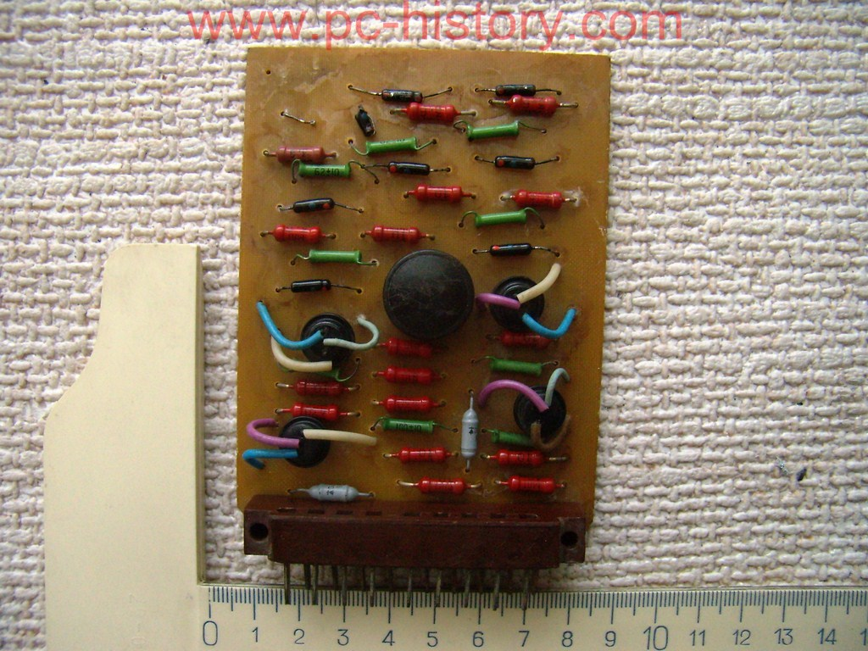
Trešā paaudze
Trešā datoru paaudze
1965.-70. gadi – tranzistoru vietā sāk izmantot integrālās jeb mikroshēmas.

Slide 15
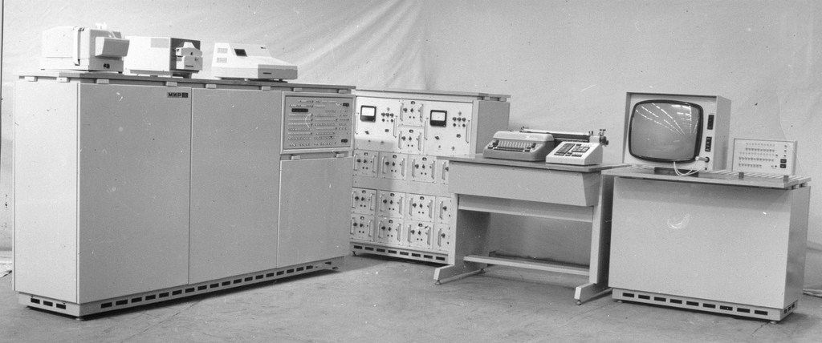
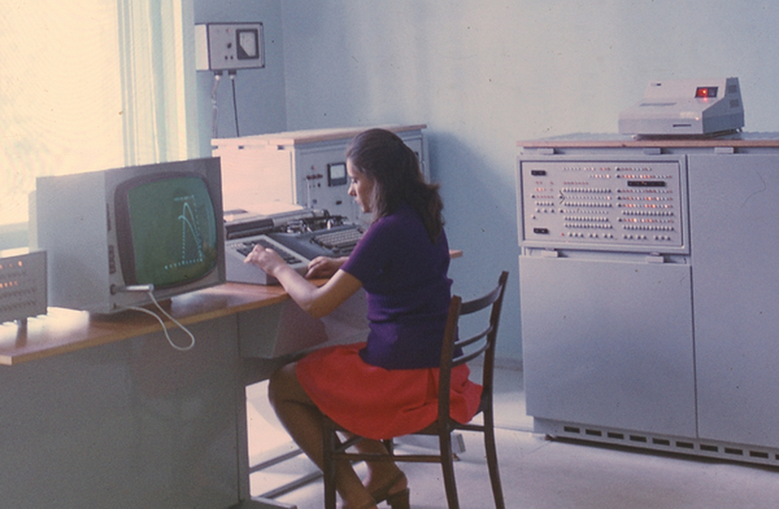
1969.g. ESM Mir-2. PSRS.

Slide 16
Tiek radītas lētāki un mazāki datori – minidatori, kurus izmanto arī ražošanas procesu vadībai.
Rodas iespējas vienlaikus izpildīt vairākas programmas, izstrādā dažādu lietojumu programmu paketes, datu bāzes.
Izstrādā savietojamu datoru saimes – IBM System 360 un EC ЭBM.

Slide 17
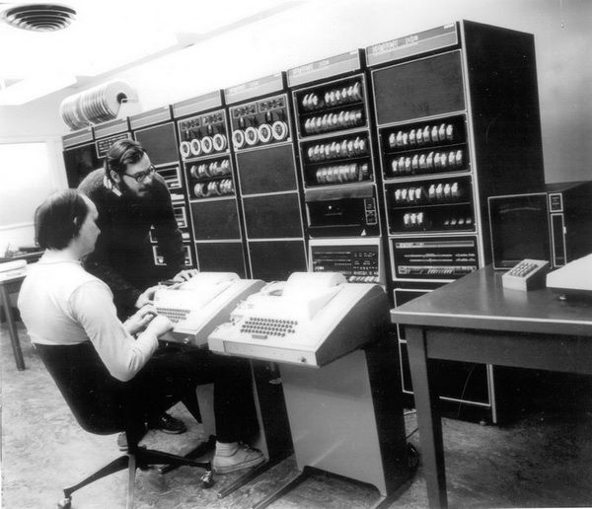
Operētājsistēma UNIX
1969.g. AT&T Bell Labs programmētāji Kenets Tomsons (Kenneth Thompson) un Deniss Ričijs (Dennis Ritchie) izstrādāja operētājsistēmu UNIX DEC firmas minidatorā.

Slide 18
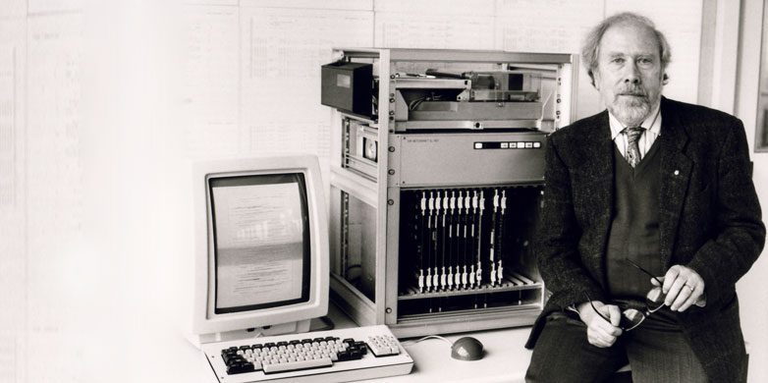
PASCAL valoda
Niklauss Virts (Niklaus Wirth) izveidoja programmēšanas valodu PASCAL, nosauca franču zinātnieka Bleza Paskala vārdā (Blaise Pascal), kas dzīvoja 18. gadsimtā.
Pascal izmantoja gan komerciālām, gan zinātniskām programmām, ka arī izmantoja studentu apmācībā.
Tā valoda balstīta uz ALGOL 60, to Virts arī palīdzēja attīstīt.

Slide 19
C valoda
1972.g. – izveidota C programmēšanas valoda.
Deniss Ričijs un viņa komanda izveidoja C valodu, kas ir balstīta uz valodas BCPL (Basic Combined Programming Language). C izmantoja UNIX operētājsistēmas kodola pārrakstīšanai.
Pateicoties valodai C UNIX bija viegli pārvietot cita aparatūrā un šī operētājsistēma ātri izplatījās.
C valodu joprojām plaši izmanto.

Slide 20
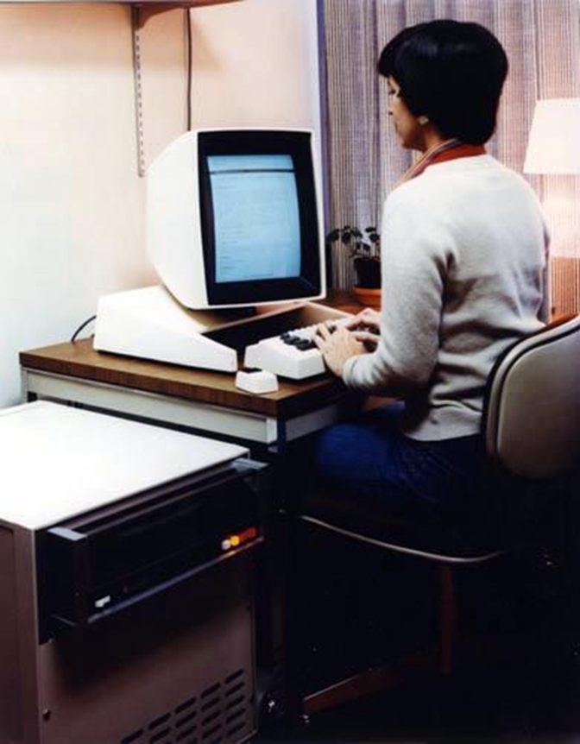
Pirmā grafiskā vide un pele
Xerox Alto

Slide 21
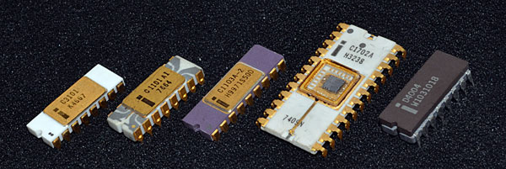
Ceturtā paaudze
Ceturtā datoru paaudze
1970.g.-mūsdienām – tiek radītas lielās integrālās shēmas (LIS), kas deva iespēju izvietot uz 1 kristāla līdz simtiem elementu, mikroprocesori.

Slide 22
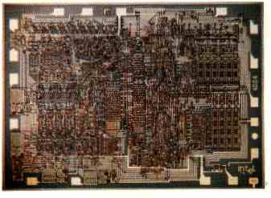
Intel 4004

Slide 23
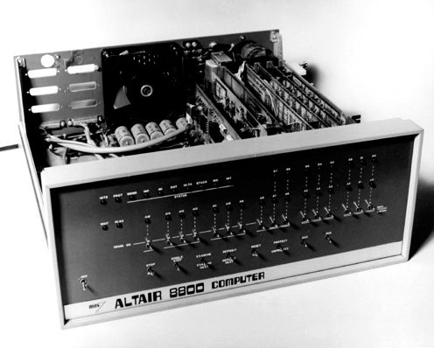
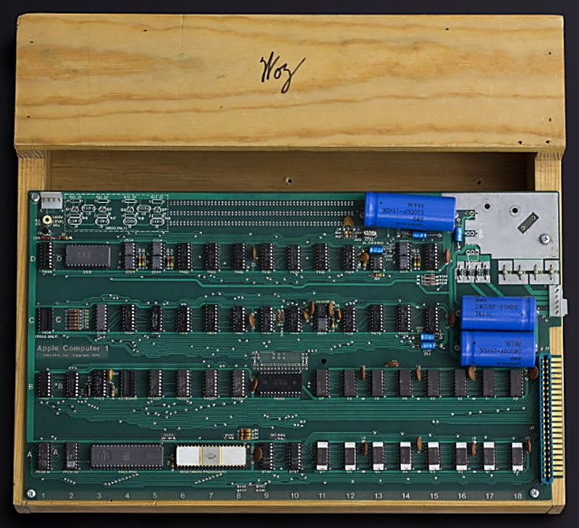
Personālo datoru ēra
No 1975.g. parādījās pirmie personālie datori
1975.g. MITS, ALTAIR
1976.g. Apple, Apple I

Slide 24
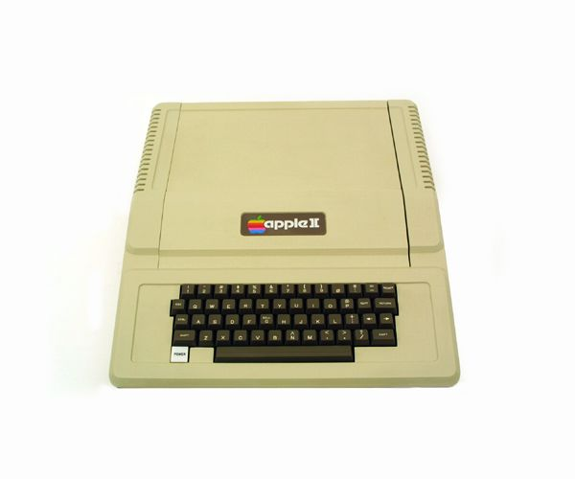
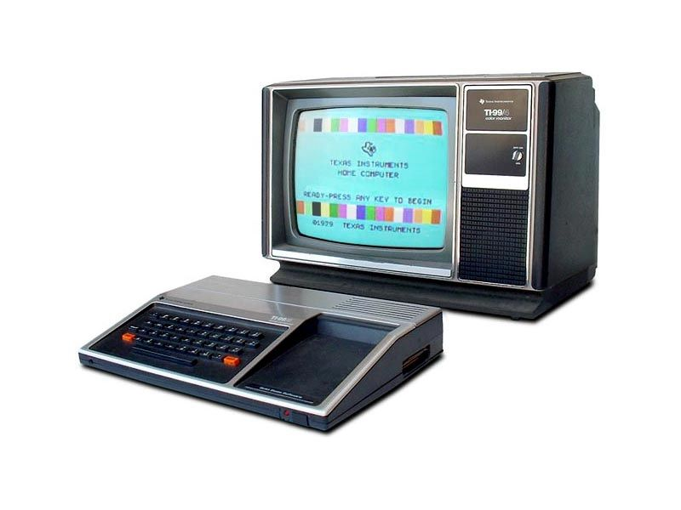
1977.g. Apple, Apple II
1979.g. Texas Instruments, TI 99/4

Slide 25
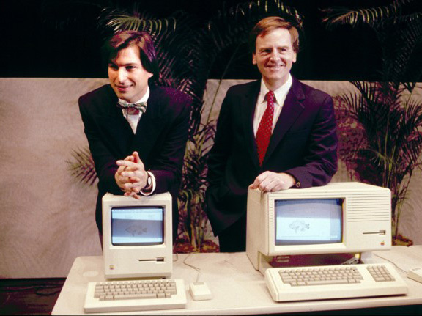
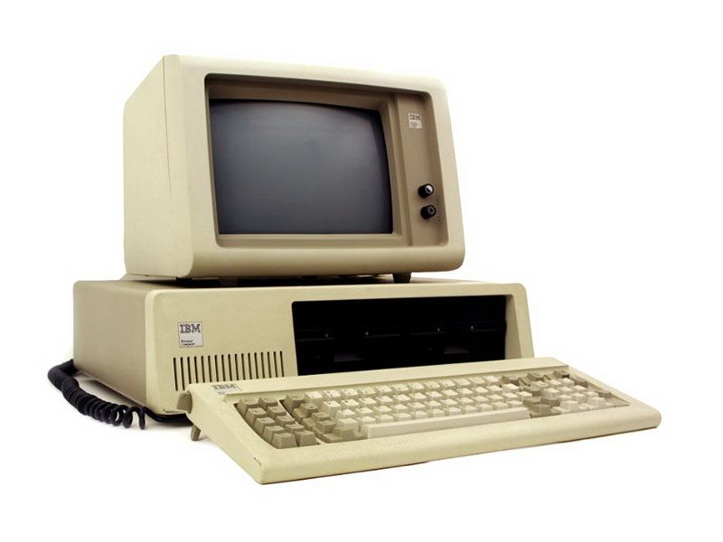
1981.g. IBM PC ar procesoru Intel 8080 un OS MS-DOS
Apple 1984.g. Macintosh un
pa labi 1983.g. Lisa

Slide 26
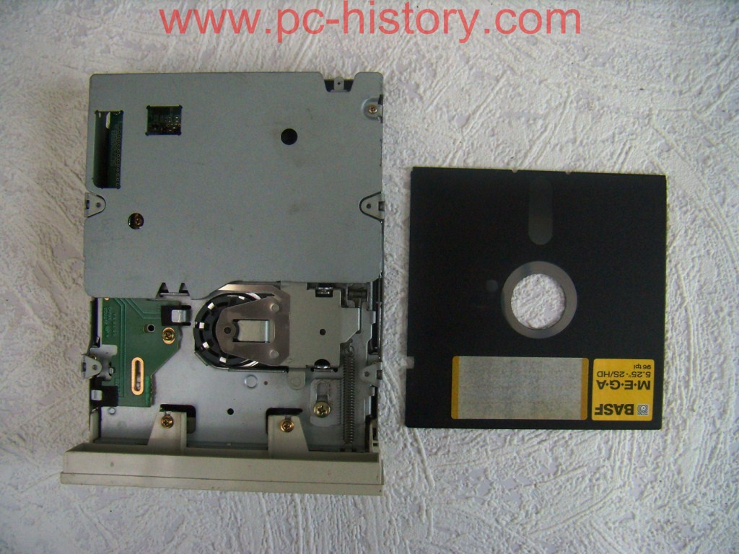
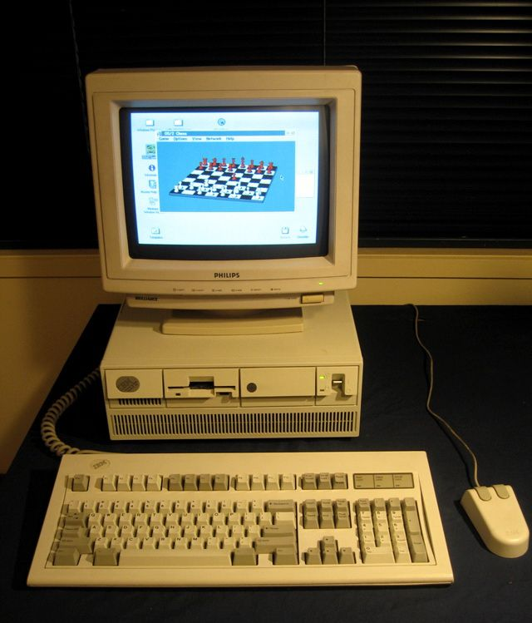
5,25” Floppy Disk Drive
1987.g. IBM PS/2 ar
3,5” floppy disk drive

Slide 27
OOP
OOP Objektorientēta programmēšana (OOP Object-oriented programming)
Object Pascal
C++
Java
C#
u.c.https://en.wikipedia.org/wiki/Timeline_of_programming_languages

Slide 28
Informācijas avoti
A. Balode. Programmēšanas pamati. Valoda Turbo Pascal. Zvaignes ABC, 2009.
“Datoru muzejs”. http://www.pchistory.lv/
Elektronikas un skaitļošanas tehnikas institūts. Vēsture -> Sasniegumi. http://www.edi.lv/lv/par-edi/vesture/sasniegumi/
Informācijas tehnoloģijas. Nedaudz no vēstures. http://profizgl.lu.lv/mod/book/view.php?id=22319&chapterid=6856
Datoru vēstures laika josla. Datori. http://www.computerhistory.org/timeline/computers/
Datoru vēstures laika josla. Programmnodrošinājums un valodas. http://www.computerhistory.org/timeline/software-languages/
Mikroprocesoru vēsture. https://youtu.be/hugZii_eX30
И.П.Норенков. Краткая история вычислительной техники и информационных технологий. Приложение к журналу «Информационные технологии» 2005 г. №9. http://old.technomag.edu.ru/doc/55984.html

